Slide 1
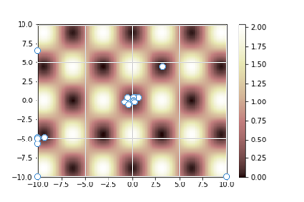
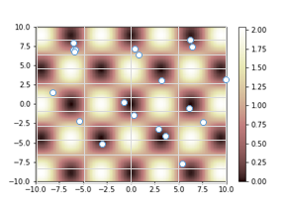
複数解探索を考慮した分散型Bat Algorithm
〇岩瀬 拓哉 高野 諒 上野 史 梅内 祐太 石井 晴之 佐藤 寛之 高玉 圭樹（電気通信大学）
背景：
Bat Algorithmとは，最適化問題に対する大域的探索手法である群知能アルゴリズムの一つ．多峰性関数において，複数の局所解を網羅的に探索することは困難．
目的：
実問題への応用を考慮し，多点探索アルゴリズムにおける複数の局所解を大域的に探索する 分散型Bat Algorithmの提案
従来Bat Algorithm
提案Bat Algorithm
提案：
① 各個体間の距離を考慮した更新式の修正
② 解生成時，各個体の最良解（パーソナルベスト）に基づいた新たな解の生成

